Slide 1

Reversão de imagens e vídeos estereoscópicos anaglíficos ao par estéreo original
Apresentação para Qualificação no Mestrado
Orientando: Matheus Ricardo Uihara Zingarelli
Orientador: Prof. Dr. Rudinei Goularte
19 de Setembro de 2011

Slide 2
Roteiro .
Fundamentos
Visualização Estereoscópica
Codificação Estereoscópica
Apresentação do Problema
Proposta de Pesquisa
Atividades Realizadas
Referências

Slide 3
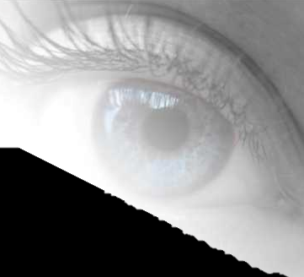
Fundamentos

Slide 4
Fundamentos – Vídeos 3D Estereoscópicos
Disparidade binocular
Duas perspectivas diferentes
Enxergamos somente uma imagem, com percepção de profundidade → estereopsia
Dois sinais de vídeo → par estéreo
Um vídeo para o olho esquerdo e outro para o olho direito
Deslocados horizontalmente

Slide 5
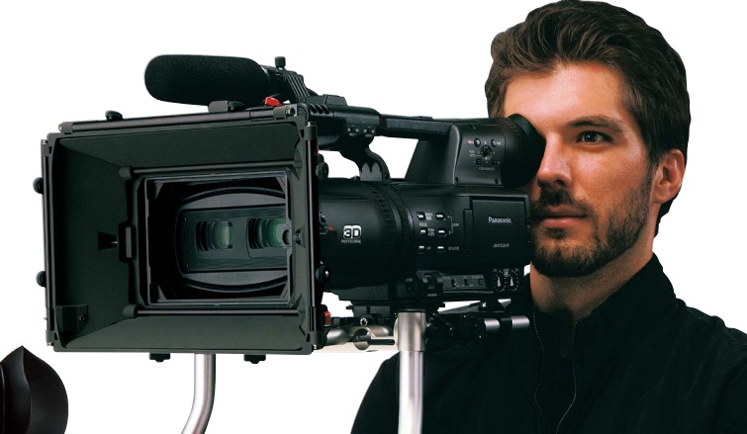
Fundamentos – Captura e Reprodução
Equipamento especial para captura de vídeos 3D estereoscópicos
Duas lentes, simulando a visão humana
Reprodução
Pode requerer projetores e telas especiais, dependendo da técnica de visualização utilizada
Câmera para captura 3D estereoscópica (PANASONIC)
Qualificação Mestrado – Matheus Ricardo Uihara Zingarelli

Slide 6
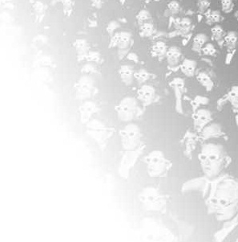
Visualização Estereoscópica

Slide 7
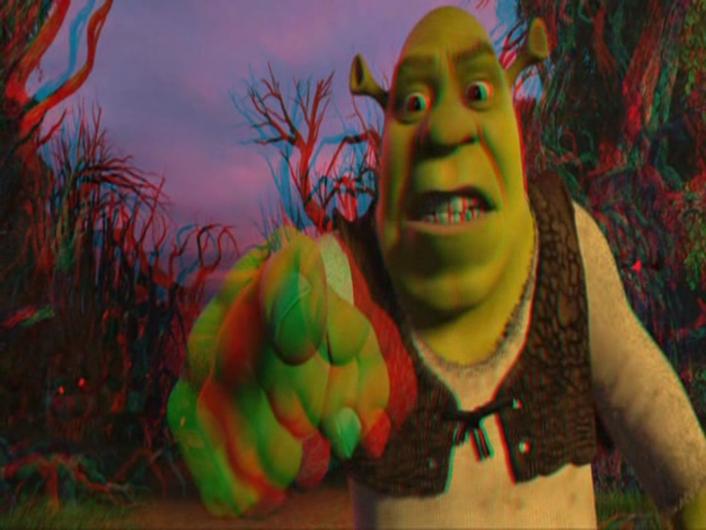
Visualização Estereoscópica
Separação do par estéreo
Auxílio de óculos:
Passivo: anaglífico, polarizador
Ativo: obturador
Monitores Autoestereoscópicos
Quadro de filme estereoscópico (Shrek 3D)
Qualificação Mestrado – Matheus Ricardo Uihara Zingarelli

Slide 8
Visualização Estereoscópica
Colocar a imagem da quali
Qualificação Mestrado – Matheus Ricardo Uihara Zingarelli

Slide 9
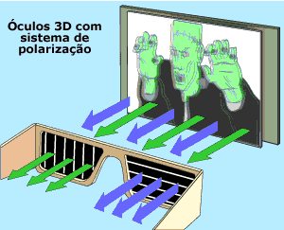
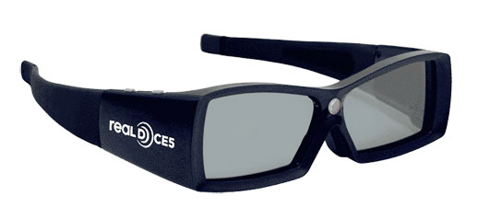
Luz Polarizada .
Dois projetores sincronizados colocam duas visões respectivas na tela, cada uma com uma polarização.
Os óculos permitem que se veja apenas uma das imagens em cada olho.
Os óculos são relativamente baratos, mas precisa de projetor especial e de uma tela metalizada.

Slide 10
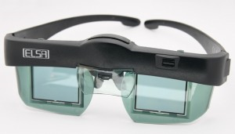
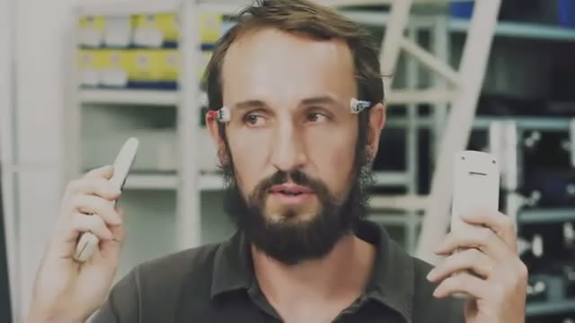
Obturador .
O monitor exibe alternadamente as imagens para cada olho em
alta frequência.
Óculos especiais de LCD bloqueiam a visão de um olho e depois do outro, em rápidas sucessões.
Limitações: óculos de alto custo; perda da resolução ou brilho das imagens; não é possível utilizar os
mesmos óculos para televisores 3D de marcas diferentes.

Slide 11
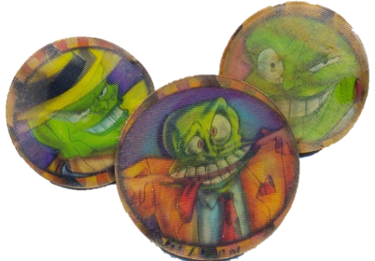
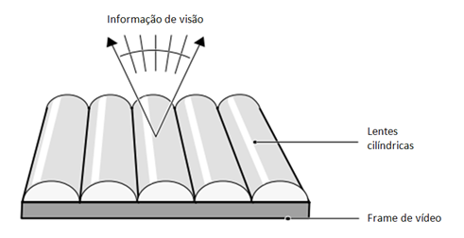
Monitores Autoestereoscópicos .
Sensação de profundidade sem utilização de nenhum acessório
Tecnologia Lenticular
Apenas um dos tipos
Luz direcionada para
direções diferentes
(Halle, 1997) - adaptado

Slide 12

Técnicas de Codificação
Qualificação Mestrado – Matheus Ricardo Uihara Zingarelli

Slide 13
Classificação .
Lipton
Baseadas em vídeo e profundidade

Slide 14
Lipton .
Formatos para armazenamento:
side-by-side
above-below
Apenas sinais de vídeo
CSV
MVC
Limitado para as tecnologias futuras

Slide 15
Baseadas em Vídeo e Profundidade .
V+D
MVD
LDV
DES

Slide 16
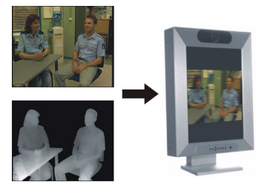
V+D – Video Plus Depth .
Smolic et al. (2009)

Slide 17
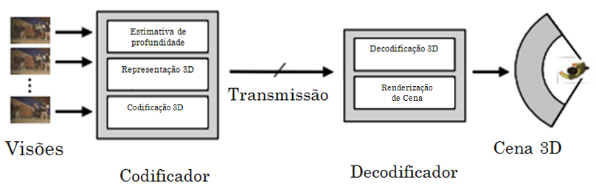
MVD – Multiview Video plus Depth .
Smolic et al. (2009) - adaptado

Slide 18
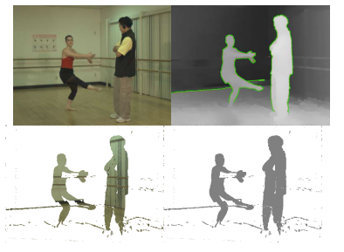
LDV – Layered Depth Video .
Smolic et al. (2009)

Slide 19
DES – Depth Enhanced Stereo .
DES engloba tudo
Cabe ao sistema fazer uso daquilo que é capaz de processar
Independência do sistema de exibição ☺
Engloba todos os defeitos já apontados ☹

Slide 20
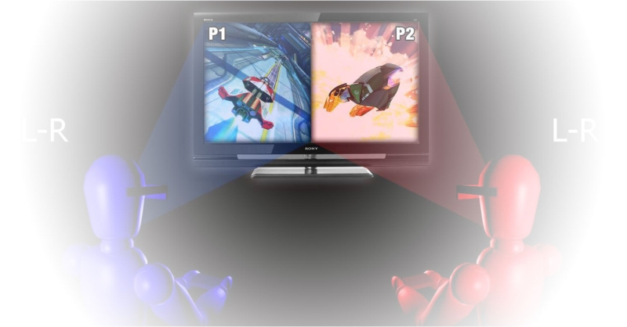
Tópicos Atuais
Qualificação Mestrado – Matheus Ricardo Uihara Zingarelli

Slide 21
Compressão (1/2) .
Correlação de imagens
Semelhante à codificação temporal
Problema da incompatibilidade
Compressão lossy tradicional
Erros proibitivos para vídeos estereoscópicos
Compressão exclusiva a certo tipo de visualização
Problema do tamanho

Slide 22
Compressão (2/2) .
Doutorado: Leonardo A. de Andrade (UFSCar)
Codificação genérica de vídeos estereoscópicos
Mestrado: Matheus R. U. Zingarelli
Armazenamento de vídeo em formato anaglífico
Reversão para o par estéreo
Problema da Incompatibilidade
Problema do Tamanho
Qualificação Mestrado – Matheus Ricardo Uihara Zingarelli

Slide 23

Dúvidas
SCC5909 – Fundamentos de Multimídia
Matheus Ricardo Uihara Zingarelli – 5377855
Sandra Schmitt Soster – 7254389
9 de junho de 2011

Slide 24
Referências .
Vídeos 3D
COSTA, R. As ameaças das imagens 3D à saúde. In: Revista Isto É. n.2112. 05 Mar, 2010. pp.86-87.
Michael Halle. 2005. Autostereoscopic displays and computer graphics. In ACM SIGGRAPH 2005 Courses (SIGGRAPH '05), John Fujii (Ed.). ACM, New York, NY, USA, , Article 104 . DOI=10.1145/1198555.1198736 http://doi.acm.org/10.1145/1198555.1198736
Aljoscha Smolic, Karsten Mueller, Philipp Merkle, Peter Kauff, and Thomas Wiegand. 2009. An overview of available and emerging 3D video formats and depth enhanced stereo as efficient generic solution. In Proceedings of the 27th conference on Picture Coding Symposium (PCS'09). IEEE Press, Piscataway, NJ, USA, 389-392.
http://www.trustedreviews.com/opinions/the-third-dimension-part-one
http://estereoscopia3d.wordpress.com/category/exibicao-3d/
Tecgraf.puc-rio. Realidade virtual. Disponível em: <http://www.google.com.br/url?sa=t&source=web&cd=5&ved=0CDIQFjAE&url=http%3A%2F%2Fwww.tecgraf.puc-rio.br%2F~rtoledo%2Fteaching%2Fcg1%2FICG_F%2520(stereo).ppt&ei=PZDuTd7ZJOLz0gHKvo3fAw&usg=AFQjCNG-jDxDw2kGK3MyzvC8KEfu4CvXqg>.
Links com acesso em: 9 Jun. 2011.
Qualificação Mestrado – Matheus Ricardo Uihara Zingarelli

Slide 25
Referências .
Iconografia:
(PANASONIC) http://panasonic.biz/sav/broch_bdf/AG-3DA1_e.pdf
(Shrek 3D) http://3dindia.com/wp-content/gallery/shrek-3d-screen-shots/vlcsnap-2010-01-21-10h56m01s188.png
http://dcairns.wordpress.com/2009/09/26/a-bubble-in-your-lap/
http://designc8.blogspot.com/2010/10/elementos-da-perspectiva.html
http://geocities.ws/saladefisica5/leituras/paralaxe.html
http://mentedesperta.com/2009/08/visao-3d-disparidade-binocular/
http://naoentendonadadecinema.blogspot.com/2010/08/curiosidades-bizarras-ou-nao-do-cinema.html
http://omagrinho.com.br/tag/oculos-tridimensionais/
http://themoviesrevealed.webs.com/apps/blog/show/prev?from_id=5575700
http://www.ainvasaodo3d.com/
http://www.explore-drawing-and-painting.com/painting-landscapes.html
http://www.mdig.com.br/index.php?itemid=14161
http://www.totalfilm.com/features/the-67-most-influential-films-ever-made/page:7
http://www.trustedreviews.com/opinions/the-third-dimension
http://www.zabazuba.com/wp-content/uploads/2009/10/perspectiva-01.jpg
http://www.zabazuba.com/wp-content/uploads/2009/10/perspectiva-02.jpg
http://www.zabazuba.com/wp-content/uploads/2009/10/perspectiva-03.jpg
http://www.zabazuba.com/wp-content/uploads/2009/10/perspectiva-06.jpg
Acesso em 12 de setembro de 2011.
Qualificação Mestrado – Matheus Ricardo Uihara Zingarelli

